Slide 1
6. JavaScript - Promise
Vladimir Sivčev
MSc. Electrical & Computer Engineering
Jun 2022.

Slide 2

Aplikacija za pretragu filmova
Zamislimo veoma jednostavnu aplikaciju, koja ima jedan button, i ispod labelu ‘Movie: ’
Recimo da klikom na dati button treba da pronađemo neki npr. popularan film i prikažemo ga pored labele ‘Movie: ’
Neka se dati button zove „Search Movie“, i neka upravo opisana aplikacija izgleda okvirno na sledeći način:
Dakle, klikom na button „Search Movie“, aplikacija je pronašla neki popularan film i prikazala ga (Harry Potter)
Ovde se ne radi o korisničkoj pretrazi (gde korisnik unosi koji film konkretno pretražuje, već neka unapred definisana – u ovom primeru izmišljena pretraga, recimo po popularnosti – zapravo nas ne zanima)

Slide 3
Aplikacija za pretragu filmova
Recimo da nam je neko napravio funkciju searchMovie() i dao na raspolaganju, rekavši da ona kao string vraća pronađen film (npr. „Harry Potter“)
Naš zadatak je dakle da napravimo prethodno opisanu aplikaciju, gde dakle searchMovie() funkciju već imamo na raspolaganju
<div id="app">
<button type="button" onclick="onSearchMovieButtonClick()">Search Movie</button>
<br />
Movie: <span id="movieSpan" style="color: red"></span>
<script type="text/javascript">
function onSearchMovieButtonClick() {
const movie = searchMovie();
document.getElementById("movieSpan").innerHTML = movie;
}
</script>
</div>

Slide 4
Aplikacija za pretragu filmova
<div id="app">
<button type="button" onclick="onSearchMovieButtonClick()">Search Movie</button>
<br />
Movie: <span id="movieSpan" style="color: red"></span>
<script type="text/javascript">
function onSearchMovieButtonClick() {
const movie = searchMovie();
document.getElementById("movieSpan").innerHTML = movie;
}
</script>
</div>
Dakle, iz priloženog koda se može videti upravo opisan button, a kada se na njega klikne, poziva se ispod napravljena funkcija onSearchMovieButtonClick()
Unutar ove funkcije, prvenstveno pozivamo searchMovie() funkciju koja nam je data na raspolaganju, i njen rezultat (što je praktično pronađen film u stringu) čuvamu u promenljivu ‘movie’
Sve što nam dalje preostaje je da u span elementu koji se nalazi nakon labele ‘Movie: ’ upišemo rezultat pretrage
Naravno, potrebno je da preko DOM-a pronađemo sam span element i da unutar njega upišemo dobijeni rezultat

Slide 5
Problem UI thread-a
Aplikacija nam radi, međutim, projektant searchMovie() funkcije nije predvideo da ona može dugo da traje (i recimo traje 7-8 sekundi)
Nus efekat toga je da je cela aplikacija zamrznuta i nije interaktivna, engl. Not Responding
Da je to recimo bila WinForms ili bilo koja druga Desktop aplikacija, u Task Manageru bismo videli upravo tu, dobro poznatu poruku ‘Not Responding’
Problem je do toga što se data funkcija izvršava na UI thread-u
Uloga UI thread-a je da izvršava konstantno kod koji osvežava UI u zavisnosti od toga kako korisnik interaguje sa njim
npr. da istakne, tj. highlight-uje button kada korisnik mišem pređe preko njega, tj. hover-uje ga, ili da odreaguje na korisnikov klik – reaguje na događaje (event-e)

Slide 6
Problem UI thread-a
Dok UI thread izvršava neku drugu funkciju, nije u stanju da izvršava i kod koji osvežava UI
Praktično, sve funkcije koje se pozivaju na interakciju korisnika (recimo button click), izvršavaju se na UI thread-u
Ukoliko je ta funkcija kratka, odnosno brzo se izvrši, recimo za nekoliko nanosekundi, pa čak i da su u pitanju milisekunde, to nije problem jer čovek nije u stanju da isprati takvu brzinu, pa za to vreme neće ni osetiti zamrznutost
Problem nastaje ukoliko se taj kod izvršava duže, da je korisniku to primetno (engl. perceivable) – često se u praksi kaže da su to vremena iznad 200ms
Hajde da u aplikaciju ubacimo još jednu funkcionalnost zarad dalje ilustracije problema
Neka to bude „kalkulator“, gde postoje dva polja za unos brojeva, i button koji na klik sabira ova dva broja i rezultat prikazuje u nekom span elementu

Slide 7

Jednostavan kalkulator
<div id="calculator">
Number 1: <input id="number1" type="number" /><br />
Number 2: <input id="number2" type="number" /><br />
<button type="button" onclick="addNumbers()">Add</button>
Sum: <span id="result" style="color: red">/</span>
<script type="text/javascript">
function addNumbers() {
const number1 = parseFloat(document.getElementById("number1").value);
const number2 = parseFloat(document.getElementById("number2").value);
const result = document.getElementById("result");
result.innerHTML = number1 + number2;
}
</script>
</div>

Slide 8
Problem UI thread-a
Recimo da nam se sada i kalkulator, kao i pretraga filmova nalaze na istoj stranici
Ova dva dela praktično predstavljaju dve funkcionalnosti recimo jedne aplikacije – u praksi, kompleksnije aplikacije bez problema imaju i na desetine hiljada funkcionalnosti, u web aplikacijama čak i na istoj stranici!
Sada, kada bismo kliknuli na pretragu filma, koja traje 7-8 sekundi, cela stranica bi bila zamrznuta i korisnik recimo ne bi mogao da interaguje sa kalkulatorom
Dakle, postoje dve funkcionalnosti koje su potpuno nezavisne, ali ipak, pretraga filmova itekako utiče na kalkulator, i to veoma loše; koliko god drugih funkcionalnosti da dodajemo, zapravo bi na sve uticala!
Ovo je veoma nepoželjan efekat, i treba ga na neki način izbeći

Slide 9
Problem UI thread-a
Jedano rešenje bi bilo da inženjeru koji je projektovao funkciju searchMovie() kažemo da mora da je isprogramira na drugačiji način, tj. da je optimizuje tako da se maksimalno izvršava za 200ms
On nam ipak kaže da to nije moguće, i da je funkcija već maksimalno optimizovana, što znači da ne može bolje od ovoga da radi
Primera radi, zamislimo da ta funkcija vrši pretragu svih postojećih filmova ikada napravljenih na svetu – veoma velik broj
Zamislite da ručno treba kroz sve filmove da prođete bez pomoći računara – pitanje je da li biste u narednih 50 godina to uspeli
Iako su računari mnogo brži za ovakve stvari od nas, i dalje im treba neko vreme (7-8 sekundi je ipak mnogo brže od 50 godina!)
Dakle, moramo da tražimo drugo rešenje

Slide 10
Asinhronost, duge operacije i princip zadataka (engl. Task)
Dakle, problem se praktično svodi na to da postoji neka duga operacija
Ipak, ova operacija nam daje neki rezultat koji nam je od koristi i želimo da ga prikažemo korisniku
Možemo reći da je to neki zadatak (engl. Task) koji računar treba da obavi i da nam na kraju rezultat dostavi, kako bismo mi sa njim nešto odradili
Idealno bi bilo kada bi na primer, računar tako nešto uradio u pozadini (engl. in background), npr. u nekom drugom thread-u, kako bi onda UI thread mogao da se vrati nazad na osvežavanje UI-ja i aplikacija neće biti zamrznuta
Task predstavlja koncept koji ovako nešto i radi, odnosno, „u pozadini“ izvršava neki zadat kod
Bitno je samo da nam Task javi kada je završen, zajedno sa rezultatom tog koda, kako bismo mogli da odreagujemo i recimo korisniku rezultat prikažemo

Slide 11
Asinhronost, duge operacije i princip zadataka (engl. Task)
Ovakva paradigma se inače naziva asinhronom, jer mi ne znamo kada će se taj zadatak, tj. Task završiti, a ni ne zanima nas – bitno je da nam se javi kada se završi, a takođe i da nam dostavi rezultat
Način javljanja je ovde od velikog interesa – recimo, možemo mu proslediti neku našu funkciju koju treba da pozove u momentu kada se završi
Ta naša funkcija može da ima parametar, i kroz taj parametar nam Task može proslediti svoj rezultat
Rezultat inače može da bude bilo šta, string, broj, karakter, pa i neki kompleksniji objekat – zavisno od toga šta sam zadatak i radi
Ovakve funkcije se inače često nazivaju callback funkcijama, jer predstavljaju prosleđenu funkciju koju očekujemo da neko pozove nazad u nekom momentu
Ova funkcija sada, recimo, sve što treba da odradi je da dohvati span element i u njega upiše dobijeni rezultat – pošto već ima rezultat, ovo je jako brza stvar i ok je da se izvrši na UI thread-u!

Slide 12
Asinhronost, duge operacije i princip zadataka (engl. Task)
Dakle, samim pozivom callback funkcije Task nam praktično signalizira da je završio, a kroz parametar nam takođe dostavlja i svoj rezultat
Moguće je da neki zadatak ne vraća nikakav rezultat (poput void funkcija) – nekada nam je dovoljno da nam Task samo signalizira da je gotov
Inače, postoji koncept threading-a, odnosno multi-threading-a (pa i hyper-threading-a), čime jedan program može da izvršava simultano više različitih (ili istih) delova koda
Može se povući analogija sa tim da Vi na računaru možete istovremeno da pokrenete recimo youtube gde je puštena pesma, zatim Visual Studio u kom radite projekat, Video Player gde povremeno gledate seriju itd... – sve radi u „paraleli“ – pravilnije je reći simultano
Mada su prethodno opisani različiti programi koji simultano rade, isto tako i unutar jednog programa mogu simultano da se izvršavaju više stvari – upravo to su thread-ovi
Recimo, UI thread može da radi na osvežavanju UI-a i izvršava kratke i brze funkcije kada korisnik interaguje sa aplikacijom, dok drugi thread može da radi kompleksnije stvari

Slide 13
Asinhronost, duge operacije i princip zadataka (engl. Task)
Ipak, thread kao koncept je malo kompleksniji, pa i za programiranje, a Task predstavlja suštinski istu stvar, ali se mnogo lakše koristi u asinhronom programiranju
Task kao koncept postoji u .NET tehnologijama, tj. jeziku C#, međutim na žalost, JavaScript tako nešto ne podržava – mi smo ipak trenutno u domenu browser-a gde koristimo JavaScript!
Ipak, JavaScript poseduje jedan veoma sličan koncept, koji se naziva Promise
U redu je napraviti poređenje da ono što je Task u jeziku C#, to je Promise u jeziku JavaScript
Mada, ispod haube, Promise funkcioniše na veoma, veoma drugačiji način
Ipak, sasvim je u redu da zadržimo model razmišljanja, tj. da za Promise-e na ovakav način razmišljamo
Takođe, može se dodatno reći da su Task i Promise omotači (engl. wrapper) oko konačnog rezultata; na kraju dana, i ovo su objekti kao i drugi (doduše aktivni), a u trenutku kada završe, iz njih se može izmotati (engl. unwrap) rezultat

Slide 14
Aplikacija za pretragu filmova v2
Sa ovim znanjem, sada, idemo do inženjera koji je dizajnirao searchMovie() funkciju i da mu predložimo da ovo znanje primeni
Posle nekog vremena, javio nam je da je napravio novu funkciju, searchMovieAsycn() i dao nam je na raspolaganju
Za razliko od prethodne, rekao nam je da ova više ne vraća string, već Promise (razmišljajte: zadatak) koji kada se završi, u sebi će držati upravo string koji je praktično rezultat pretrage (isto što bi i searchMovie() dala, samo sada asinhrono)
Promise se iz funkcije searchMovieAsync() odmah dobija – ne čekamo ni na šta
Potrebno je još samo da ovom Promise-u prosledimo (callback) funkciju koju će pozvati u trenutku kada rezultat bude spreman (engl. resolved)
Ova funkcija, ponovo, treba samo da upiše taj rezultat u span element, na isti način kao što smo to ranije uradili

Slide 15
Aplikacija za pretragu filmova v2
<div id="app">
<button type="button" onclick="onSearchMovieButtonClick()">Search Movie</button>
<br />
Movie: <span id="movieSpan" style="color: red"></span>
<script type="text/javascript">
function onSearchMovieButtonClick() {
const movie = searchMovieAsync();
movie.then(
function callback(value) {
document.getElementById("movieSpan").innerHTML = value;
}
);
}
</script>
</div>

Slide 16
Aplikacija za pretragu filmova v2
Vidimo da je kod veoma sličan prethodnom, jedina razlika je što je sada movie promenljiva zapravo Promise, a ne string kao pre
Promise objekti imaju metodu .then() kojoj se može proslediti (callback) funkcija (ime joj nije bitno – čak se može i izostaviti!)
Callback funkciji se može dodeliti parametar (npr. value – ime može biti proizvoljno); Promise će kroz ovaj parametar proslediti konačnu vrednost u trenutku kada je ona dostupna (npr. kada se pretraga završi)
<div id="app">
<button type="button" onclick="onSearchMovieButtonClick()">Search Movie</button>
<br />
Movie: <span id="movieSpan" style="color: red"></span>
<script type="text/javascript">
function onSearchMovieButtonClick() {
const movie = searchMovieAsync();
movie.then(
function callback(value) {
document.getElementById("movieSpan").innerHTML = value;
}
);
}
</script>
</div>

Slide 17
Propratni primeri
Uz ovu prezentaciju, nalazi se i propratni primer u kom se nalazi skoro identičan kod koji je prethodno opisan
Svi propratni primeri se inače nalaze u folderu „2. Repozitorijum“, unutar podfoldera koji je isto imenovan kao i data prezentacija
Konkretno, za ovu prezentaciju, propratni primer(i) su u: „2. Repozitorijum\6. JavaScript - Promise“
Konkretno, ovde je reč o propratnom primeru „movie-search“
U narednim prezentacijama će se na sličan način referencirati propratni primeri

Slide 18
Propratni primer „movie-search“
U propratnom primeru postoje dva fajla: „index.html“ i „movies.js“
Fajl „movies.js“ apsolutno treba da zanemarite i da ga ne otvarate – u njemu se zapravo nalaze searchMovie() i searchMovieAsync() funkcije, koju nam je recimo dao drugi inženjer
Inače, ukoliko ste znatiželjni, ove funkcije imaju lažnu (engl. fake) implementaciju, ali nam to uopšte nije od interesa, i možete smatrati da zaista rade neku pretragu – u praksi se često koristi termin mock
Fajl „index.html“ je nama od interesa – u njemu se prvenstveno nalazi kalkulator koji je identičan kao prethodno opisani, a zatim aplikacija za pretragu filmova koja je isto prethodno opisana
Jedina razlika je što ćete ovde pronaći dva button-a, jedan koji pokreće sinhronu verziju, a drugi asinhronu (tj. searchMovie() i searchMovieAsync() respektivno)

Slide 19
Propratni primer „movie-search“
Kada pokrenete „index.html“, pokušajte da kliknete na „Search Movie“ button koji pokreće sinhronu varijantu, a zatim pokušajte da interagujete sa kalkulatorom
Posle 7-8 sekundi, aplikacija će se odmrznuti, i moći ćete ponovo da interagujete sa njom
Zatim, pokušajte da kliknete na „Search Movie Async“ button koji pokreće asinhronu varijantu, videćete da ćete sada biti u mogućnosti da interagujete sa kalkulatorom
U oba slučaja, nakon 7-8 sekundi, pored labele ‘Movie: ’ pojaviće se dobijeni rezultat, odnosno ime nekog filma, crvenom bojom

Slide 20
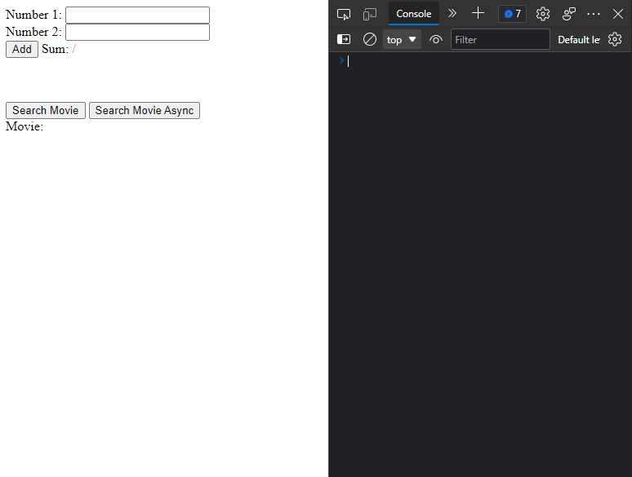
Propratni primer „movie-search“
Dodatno, uočićete dva console.log-a, odmah nakon poziva searchMovie() i searchMovieAsync() – oba ispisuju movie promenljivu odmah nakon poziva
Da otvorite konzolu, u browser-u pritisnite F12, i otvorite tab „console“
<script type="text/javascript">
function onSearchMovieButtonClick_V1() {
const movie = searchMovie();
console.log(movie);
document.getElementById("movieSpan").innerHTML = movie;
}
function onSearchMovieButtonClick_V2() {
const movie = searchMovieAsync();
console.log(movie);
movie.then(
function callback(value) {
document.getElementById("movieSpan").innerHTML = value;
}
);
}
</script>

Slide 21
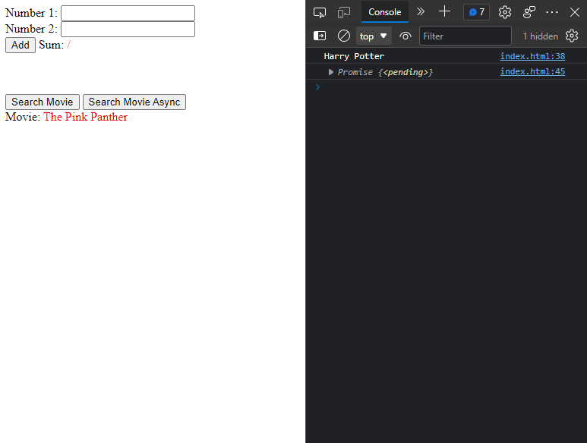
Propratni primer „movie-search“
Kada kliknete na običan „Search Movie“ button, videćete da se rezultat, tj. ime filma u konzoli tek nakon 7-8 sekundi pojavi (sinhrona varijanta koja vraća string)
Međutim, klikom na „Search Movie Async“, console.log se okida odmah, i kao što se može videti, ne ispisuje nikakav rezultat, već Promise

